Slide 1
Replikacija u PostgreSQL-u
Student:
Milan Stanković 1276
Mentor:
Prof. dr Aleksandar Stanimirović

Slide 2
Replikacija kod PostgreSQL
Replikacija podataka kod DBMS predstavlja jedan od ključnih koncepata, kojim se obezbeđuje dostupnost podataka
Proces kopiranja podataka kao i preslikavanje eventualnih izmena sa PostgreSQL servera baze podataka na drugi server naziva se PostgreSQL replikacija.
PostgreSQL koristi različite mehanizme kako bi se ostvarila replikacija
Replikacija se uglavnom implementira kroz konfiguraciju master-slave.
Master - server za čitanje i pisanje
Slave - server koji se uglavnom koristi samo za čitanje

Slide 3
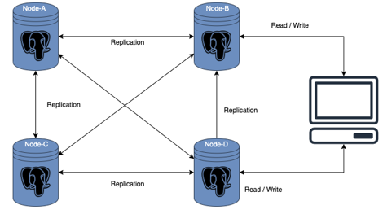
Modeli replikacija kod PostgreSQL-a
PostgreSQL podržava dva modela replikacije
Single-Master Replication (SMR)
Dozvoljava modifikovanje podataka samo na jednom čvoru, koje se repliciraju na jedan ili više replika.
Ne postoji šansa za međusobni sukob prilikom upisa
PostgreSQL koristi single-master replikaciju
Multi-Master Replication (MMR)
Više od jednog čvora se mogu ponašati kao glavni čvor, odnosno dozvoljeno je umetanje podataka od strane više čvora
Postoji mogućnost da dođe do međusobnog sukoba i nekonzistentnosti podataka
PostgeSQL ne koristi ovaj model, ali postoje neka rešenja koja mogu omogućiti korišćenje MMR-a kod PostgreSQL

Slide 4
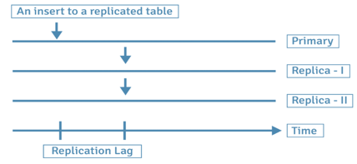
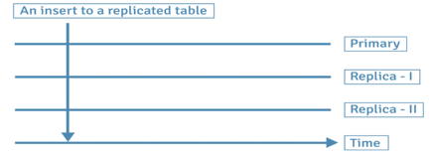
Režimi replikacije kod PostgreSQL
PostgreSQL podržava dva osnovna moda replikacije
Ashinrona replikacija
Transakcija se može proglasiti završenom kada su promene izvršene samo na glavnom serveru, ne čekajući da se primene na replike.
Može doći do kašnjenja sinhronizacije replike (Replication Lag)
Gubitak podataka je moguć ukoliko primarni server otkaže pre nego WAL podaci stignu do replike
Jednostavna za implementaciju, što je čini idealnim rešenjem za automatski failover
Sinhrona replikacija
Transakcije na glavnom serveru se proglašavaju završenim samo kada su te promene izvršene na sve replike, tj. kada se WAL fajl izvrši na replikama
Replike moraju biti dostupne kako bi se završila transakcija
Performanse sinhronog režima su sporije u odnosu na asinhroni režim
Konzistentnost podataka je veća u odnosu na ashinroni režim

Slide 5
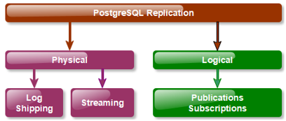
Tipovi replikacije kod PostgreSQL
Kod PostgreSQL-a možemo izvršiti osnovnu podelu replikacije na dva tipa:
Fizička replikacija
Bavi se datotekama i direktorijumima
Šalje promene replici u binarnom formatu
Vrši se na nivou sistemskih datoteka ili diska
Može se izvršiti dodatna podela na:
Log Shipping
Streaming
Logička replikacija
Bavi se tabelama, DML operacijama
Postoji mogućnost da se replicira samo određeni skup tabela
Vrši se na nivou klastera baze podataka

Slide 6
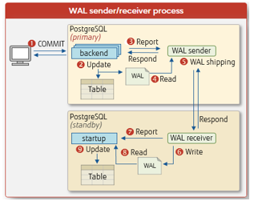
WAL (Write ahead log)
Sve promene izvršene od strane transakcije upisuju se kao WAL zapis
WAL zapis se upisuje u WAL bafer
Koristi se kao deo procesa oporavka u slučaju otkazivanja sistema
Dva glavna procesa koje koristi WAL su:
WAL sender – pokreće se na master serveru, on vrši slanje WAL podataka na slave servere
WAL receiver – pokreće se na slave serveru, upisuje primljene podatke od strane WAL sendera u WAL segmente.

Slide 7
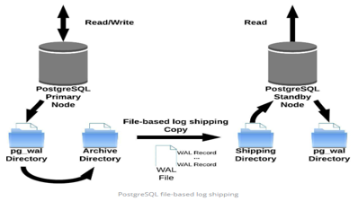
Log shipping
Vrši dirketno slanje svih WAL zapisa kao jedan fajl (WAL segment) sa master servera na slave server
Log shipping je asinhron
Budući da koristi ashinroni režim postoji opasnost od gubitka podataka, ukoliko master server otkaže
Radi čak i u slučaju kada master i replika ne mogu komunicirati direktno preko TCP/IP protokola, koristeći deljenu memoriju, što je prednost u odnosu na Streaming replikaciju

Slide 8
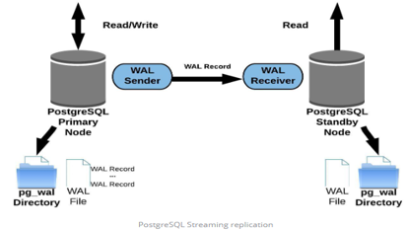
Streaming replikacija
Najčešće korišćena metoda replikacije kod PostgreSQL
Vrši prenos WAL zaupisa u hodu, direktno između primarnog servera i jedne ili više repila, bez čekanja da se WAL datoteka popuni
Slave server koristi WAL reciver proces kako bi uspostavio TCP/IP vezu sa primarnim serverom, dok WAL sender šalje WAL zapise
Streaming replikacija je podrazumevano asinhrona, ali može biti i sinhrona čime se smanjuje gubitak podataka ali se povećava vreme izvršenja transakcije

Slide 9
Streaming replikacija
Može se izgraditi kao :
Multi-standby konfiguracija - 1:N konfiguracija, postoji jedan primarni server koji sadrži više standby servera
Cascade konfiguracija – standby serveri su međusobno kasadno povezani i svaki deluje kao primalac i kao pošiljalac. Moguća je samo u asinhronom režimu
Prednosti korišćenja striming replikacije:
Rešavanje failover-a
Balansiranje opterećenja servera za operacije čitanja
Ograničenja koja se javljaju kod streaming replikacije
Nije moguće vršiiti repliciranje na različitim verzijama ili arhitekturama
Nije moguće vršiti bilo kakve izmene na standby serveru

Slide 10
Failover kod striming replikacije
PostgreSQL ne sadrži funkije za otkrivanje grešaka i automatsko prebacivanje na drugi server.
Za automatsko rešavanje failover-a koristi klastere kao što su pgpool-II, patroni,...
Moguće je ručno promovisanje rezervnog servera kako bi preuzeo ulogu master-a za slučaj da je došlo do otkazivanja tog master servera korišćenjem naredbe pg_ctl promote

Slide 11
Failover kod streaming replikacije
U nastavku prikazaćemo slučaj failover-a, odnosno simuliraćemo otkazivanje rada master klastera i izvršićemo promovisanje rezervnog klastera u novi master.
Da bi simulirali prestanak rada main klastera (mastera) potrebno je izvršiti naredbu:
sudo systemctl stop postgresql@10-main
Sada kada smo obavili otkazivanje master čvora, vršimo ručno promovisanje rezervnog čvora replica1 u novi primarni klaster:
sudo pg_ctlcuster 10 replica1 promote
Nakon ove naredbe klaster replica1 preuzeo je ulogu master čvora

Slide 12
Logička replikacija kod PostgreSQL
Metod replikacije objekata podataka i njihovih promena na osnovu njihog identieta replikacije
Koristi model publisher-a i subscriber-a
Pravi snapshot-ove baze podataka publishera i vrši kopiranje na strani subscriber-a u realnom vremenu
Radni na različitim verzijama PostrgreSQL-a i na različitim arhitekturama
Svaki subscriber se može ponašati kao publisher za druge servere

Slide 13
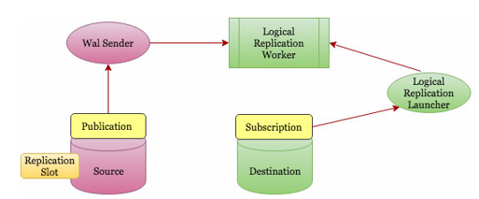
Logička replikacija PostgreSQL
Logička replikacija koristi sličnu arhitekturu kao fizička striming replikacija
Koristi walsender za salnje podataka i pgoutput dodatak za logičko dekodiranje pročitanih podataka iz WAL. Zatim se vrši mapiranje podataka u lokalne tabele, primenjujući izmene u transakcionom redosledu.
Ograničenja prilikom upotrebe logičke replikacije
Ne replicira šemu, truncate, seknvence
Tabele moraju imati primarni ključ
Dvosmerna replikacija nije podržana
Ne može da se vrši prenos na isti host

Slide 14
Publikacija (Publication)
Može se definisati na bilo kojoj primarnoj fizičkoj replikaciji
Čvor u kome je definisana publikacija se naziva publisher
Publikacije trenutno mogu sadržati samo tabele
Publikacija se kreira pomoću naredbom CREATE PUBLICATION

Slide 15
Pretplata (Subscription)
Čvor gde je pretplata definisana naziva se subscriber.
Pretplatom se definiše veza sa drugom bazom podataka i skupom publikacija na koje želimo da se pretplatimo
Baza pretplatnika može se koristiti kao publisher za druge baze podataka, odnosno može da definiše sopstvenu publikaciju
Replikacija tabela sa različitim imenima i različitim redovima između publishera i subscribera nije podržana
Pretplata se kreira pomoću naredbe CREATE SUBSCRIPTION, a uklanja se naredbom DROP SUBSCRIPTION

Slide 16
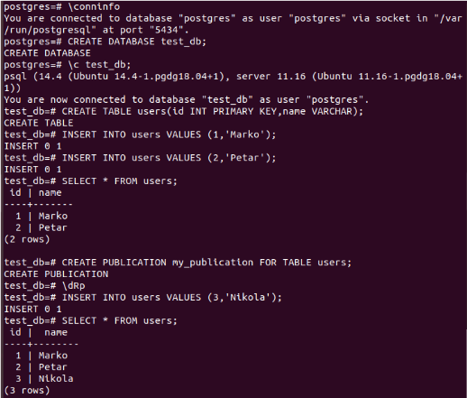
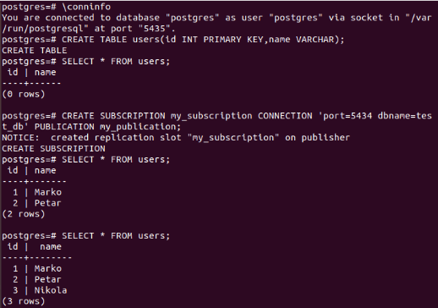
Primer korišćena Logičke replikacije
Kako bi omogućili logičku replikaciju prvo je potrebno u okviru postgres.conf podesiti parametar wal_level = logical, koji govori serveru da skladišti dodatne informacije u WAL za pretvaranje binarnih promena u logičke. Nakon toga potrebno je pokrenuti dve istance servera Publisher (koji u ovom slučaju radi na port 5434) i Subscriber (5435). Način povezivanja i kreiranja publikacije i subscription-a prikazani su ispod.

Slide 17
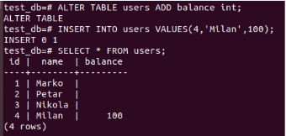
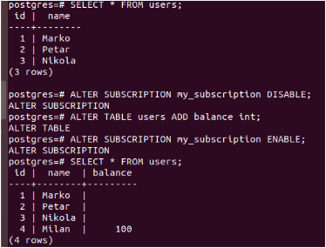
Sluaj izmene šeme tabele prilikom logičke replikacije

Slide 18
Failover kod logičke replikacije
U okviru logičke replikacije ne postoji univerzalan način kako bi se rešio failover
Jedan od ključnih problem je što u slučaju failover-a, zamenom publisher servera novim serverom, novi server neće znati o njegovim pretplatnicima
Alternativno rešenje je da se koristi PostgreSQL dodataka pglogical, koje pruža podršku za prevazilaženje failover-a i na strani primarnog servera i na strani pretplatnika. Ovaj dodatak koristi fizičku striming replikaciju za rešavanje failover-a

Slide 19
HVALA NA PAŽNJI!

